Slide 1






支持向量机分类
冯建周

Slide 2




目录
引子
01
SVM
SVM基本概念
目 录
线性SVM与非线性SVM
02
代码实践
CONTENTS

Slide 3
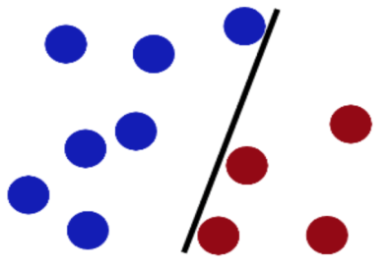
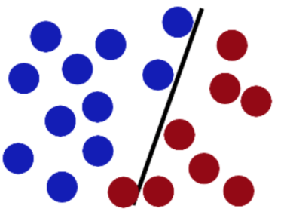
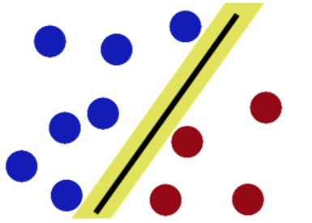
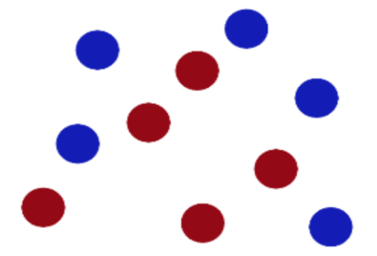
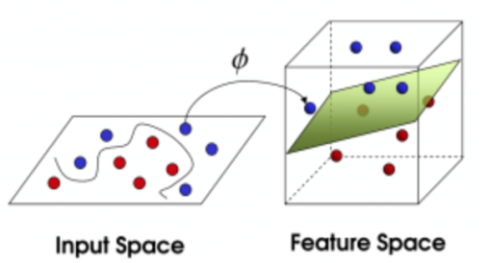
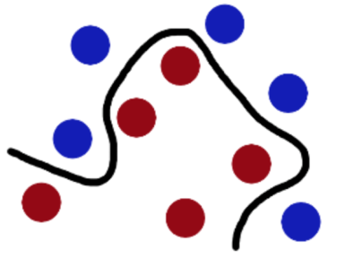
机器学习的常用方法
引子
在很久以前的情人节，大侠要去救他的爱人，但魔鬼和他玩了一个游戏。
1. 魔鬼在桌子上似乎有规律放了两种颜色的球，说：“你用一根棍分开它们？要求：尽量在放更多球之后，仍然适用。”
于是大侠这样放，干的似乎还不错？
2. 然后魔鬼，又在桌上放了更多的球，似乎有一个球站错了阵营。
4. 魔鬼看到大侠已经学会了一个trick，于是魔鬼给了大侠一个新的挑战。
3. SVM就是试图把棍放在最佳位置，好让在棍的两边有尽可能大的间隙。
5. 现在，大侠没有棍可以很好帮他分开两种球了，现在怎么办呢？当然像所有武侠片中一样大侠桌子一拍，球飞到空中。然后，凭借大侠的轻功，抓起一张纸，插到了两种球的中间。
再之后，人们把这些球叫做 「data」，把棍子叫做 「classifier」, 最大间隙的方法叫做「optimization」， 拍桌子叫做「kernelling」, 那张纸叫做「hyperplane」。

Slide 4
目录
01
分类的定义
贝叶斯分类定义
目 录
02
朴素贝叶斯
贝叶斯分类器的基础
CONTENTS
朴素贝叶斯分类器
引子
03
SVM
SVM基本概念
线性SVM与非线性SVM
04
代码实践

Slide 5
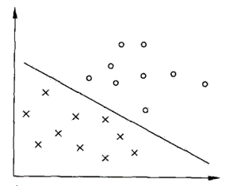
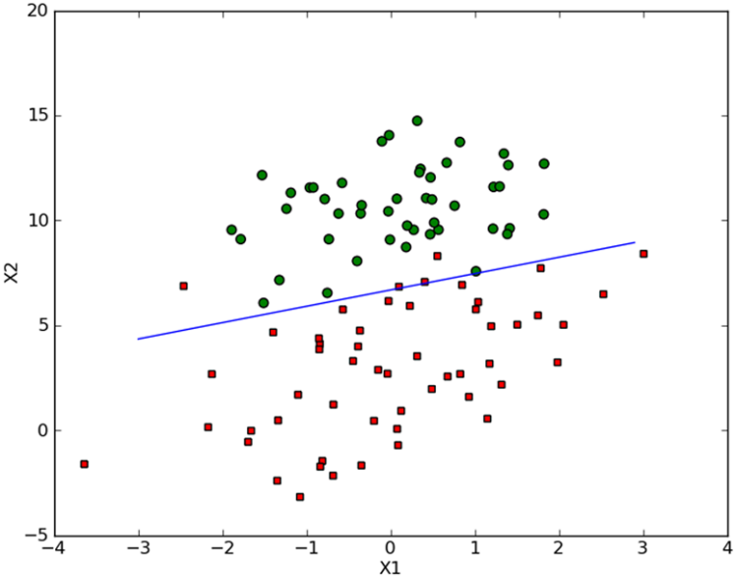
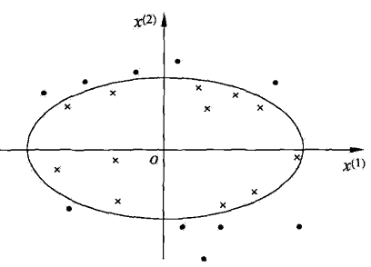
机器学习的常用方法
SVM基本概念
支持向量机（Support Vector Machine ,SVM）是一种有监督学习方法，就是寻找具有最大边缘（间隔）的超平面，位于间隔里面的平行的超平面，都能实现对数据点的线性可分。同时，面对近似线性可分的情况，需要适当放宽这个间隔，引入软间隔和松弛因子。而面对更复杂的低维线性不可分的情况，通过使用核函数将数据点映射到高维，进行寻找超平面进行划分。

Slide 6
目录
01
分类的定义
贝叶斯分类定义
目 录
02
朴素贝叶斯
贝叶斯分类器的基础
CONTENTS
朴素贝叶斯分类器
引子
03
SVM
SVM基本概念
线性SVM与非线性SVM
04
代码实践

Slide 7
机器学习的常用方法
线性可分SVM
将训练样本分开的超平面有很多，哪一个最好？
0
应选择“正中间”, 容忍性好, 鲁棒性高, 泛化能力最强.

Slide 8
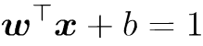
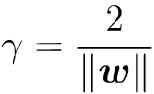
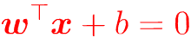
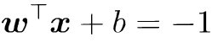
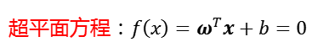
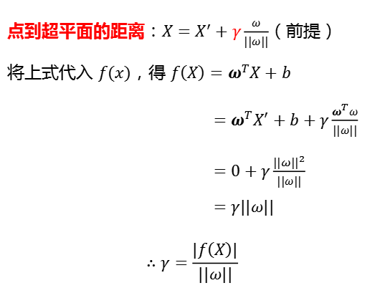
机器学习的常用方法
线性可分SVM
超平面方程：$f\left(x\right)=ω^{T}x+b=0$
点到超平面的距离：$X=X^{′}+γ\frac{ω}{||ω||}$（前提）
将上式代入 $f(x)$，得 $f\left(X\right)=ω^{T}X+b$
$=ω^{T}X^{′}+b+γ\frac{ω^{T}ω}{||ω||}$
$=0+γ\frac{{||ω||}^{2}}{||ω||}$
$=γ||ω||$
$$∴γ=\frac{|f\left(X\right)|}{||ω||}$$
间隔
$$X$$
$$X^{′}$$
支持向量
0

Slide 9
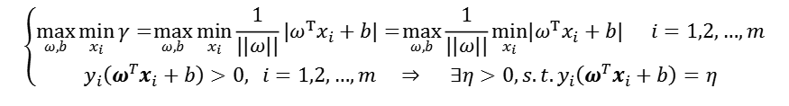
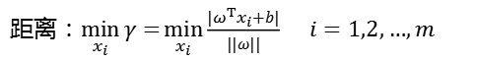
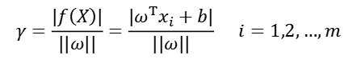
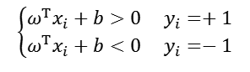
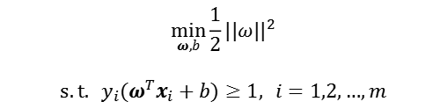
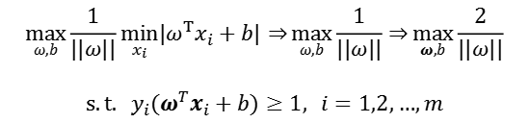
机器学习的常用方法
线性可分SVM
最大间隔：寻找参数 $ω$ 和 $b$，使得 $γ$ 最大。
$$γ=\frac{|f\left(X\right)|}{||ω||}=\frac{|ω^{T}x_{i}+b|}{||ω||} i=1,2,…,m$$
距离：$\min_{x_{i}}{γ}=\min_{x_{i}}{\frac{|ω^{T}x_{i}+b|}{||ω||}} i=1,2,…,m$
间隔
$$\left\{\begin{aligned}\max_{ω,b}{\min_{x_{i}}{γ}=}\max_{ω,b}{\min_{x_{i}}{\frac{1}{||ω||}|ω^{T}x_{i}+b|}=}\max_{ω,b}{\frac{1}{||ω||}{\min_{x_{i}}|ω^{T}x_{i}+b|}} i=1,2,…,m \\ y_{i}\left(ω^{T}x_{i}+b\right)>0, i=1,2,…,m ⇒ ∃η>0,s.t.y_{i}\left(ω^{T}x_{i}+b\right)=η\end{aligned}\right.$$
$$X$$
$$X^{′}$$
$$\left\{\begin{aligned}ω^{T}x_{i}+b>0 y_{i}=+1 \\ ω^{T}x_{i}+b<0 y_{i}=−1\end{aligned}\right.$$
$$y_{i}(ω^{T}x_{i}+b) >0, i=1,2,…,m$$
支持向量
0
$$\max_{ω,b}{\frac{1}{||ω||}{\min_{x_{i}}|ω^{T}x_{i}+b|}}⇒\max_{ω,b}{\frac{1}{||ω||}}⇒\max_{ω,b}{\frac{2}{||ω||}}$$
$$s.t. y_{i}(ω^{T}x_{i}+b)≥1, i=1,2,…,m$$
$$\min_{ω,b}{\frac{1}{2}{||ω||}^{2}}$$
$$s.t. y_{i}(ω^{T}x_{i}+b)≥1, i=1,2,…,m$$

Slide 10
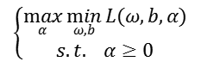
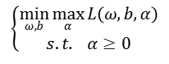
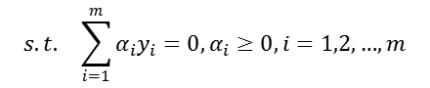
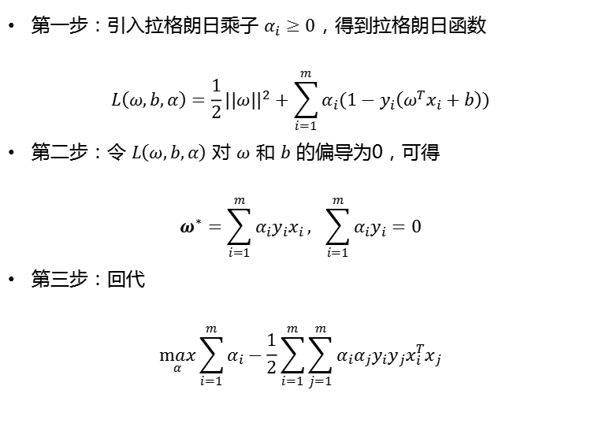
机器学习的常用方法
线性可分SVM-拉格朗日乘子法
$$\left\{\begin{aligned}\min_{ω,b}{\max_{α}{L(ω,b,α)}} \\ s.t. α≥0\end{aligned}\right.$$
$$\left\{\begin{aligned}\max_{α}{\min_{ω,b}{L(ω,b,α)}} \\ s.t. α≥0\end{aligned}\right.$$
第一步：引入拉格朗日乘子 $α_{i}≥0$，得到拉格朗日函数
$$L\left(ω,b,α\right)=\frac{1}{2}{||ω||}^{2}+\sum_{i=1}^{m}{α_{i}(1−y_{i}\left(ω^{T}x_{i}+b\right))}$$
第二步：令 $L\left(ω,b,α\right)$ 对 $ω$ 和 $b$ 的偏导为0，可得
$$ω^{∗}=\sum_{i=1}^{m}{α_{i}y_{i}x_{i}}, \sum_{i=1}^{m}{α_{i}y_{i}}=0$$
第三步：回代
$$\max_{α}{\sum_{i=1}^{m}{α_{i}}−\frac{1}{2}\sum_{i=1}^{m}{\sum_{j=1}^{m}{α_{i}{α_{j}y_{i}y}_{j}x_{i}^{T}x_{j}}}}$$
间隔
$$X$$
$$X^{′}$$
支持向量
0
$$s.t. \sum_{i=1}^{m}{α_{i}y_{i}}=0,α_{i}≥0,i=1,2,…,m$$

Slide 11
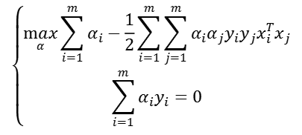
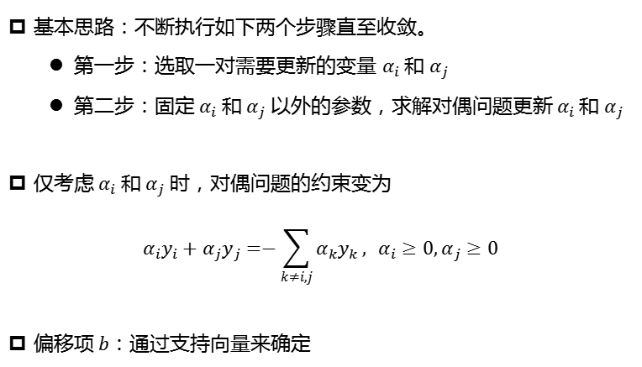
机器学习的常用方法
$$\left\{\begin{aligned}\max_{α}{\sum_{i=1}^{m}{α_{i}}−\frac{1}{2}\sum_{i=1}^{m}{\sum_{j=1}^{m}{α_{i}{α_{j}y_{i}y}_{j}x_{i}^{T}x_{j}}}} \\ \sum_{i=1}^{m}{α_{i}y_{i}}=0\end{aligned}\right.$$
线性可分SVM-SMO算法
基本思路：不断执行如下两个步骤直至收敛。
第一步：选取一对需要更新的变量 $α_{i}$ 和 $α_{j}$
第二步：固定 $α_{i}$ 和 $α_{j}$ 以外的参数，求解对偶问题更新 $α_{i}$ 和 $α_{j}$
仅考虑 $α_{i}$ 和 $α_{j}$ 时，对偶问题的约束变为
$$α_{i}y_{i}+α_{j}y_{j}=−\sum_{k≠i,j}{α_{k}y_{k}}, α_{i}≥0,α_{j}≥0$$
偏移项 $b：$通过支持向量来确定
间隔
$$X$$
$$X^{′}$$
支持向量
0

Slide 12
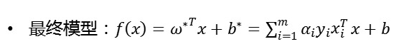
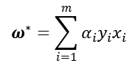
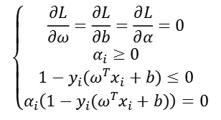
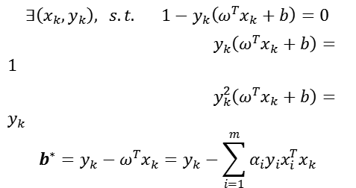
机器学习的常用方法
线性可分SVM-拉格朗日乘子法
KKT条件：KKT条件是泛拉格朗日乘子法的一种形式；主要应用在当优化函数存在不等式约束的情况下的一种最优化求解方式；KKT条件即满足不等式约束情况下的条件。
$$\left\{\begin{aligned}\frac{∂L}{∂ω}=\frac{∂L}{∂b}=\frac{∂L}{∂α}=0 \\ α_{i}≥0 \\ 1−y_{i}(ω^{T}x_{i}+b)≤0 \\ α_{i}\left(1−y_{i}(ω^{T}x_{i}+b)\right)=0\end{aligned}\right.$$
间隔
$$X$$
$$X^{′}$$
$$∃\left(x_{k},y_{k}\right), s.t. 1−y_{k}\left(ω^{T}x_{k}+b\right)=0$$
$y_{k}\left(ω^{T}x_{k}+b\right)=1$
$y_{k}^{2}\left(ω^{T}x_{k}+b\right)=y_{k}$
$$b^{∗}=y_{k}−ω^{T}x_{k}=y_{k}−\sum_{i=1}^{m}{α_{i}y_{i}x_{i}^{T}x_{k}}$$
支持向量
0
$$ω^{∗}=\sum_{i=1}^{m}{α_{i}y_{i}x_{i}}$$
最终模型：$f\left(x\right)={ω^{∗}}^{T}x+b^{∗}=\sum_{i=1}^{m}{α_{i}y_{i}x_{i}^{T}}x+b$

Slide 13
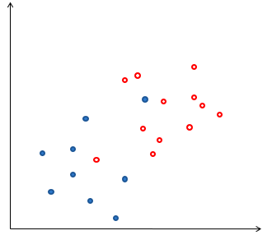
机器学习的常用方法
近似线性可分SVM
由于噪声存在或者数据本身分布有偏差（异常分布的点），现实中大多数情况下，很难实现二类问题的完美划分。如下图所示：

Slide 14
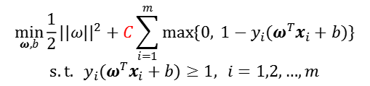
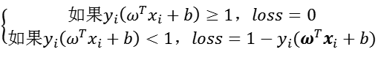
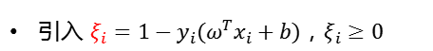
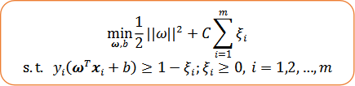
机器学习的常用方法
近似线性可分SVM-软间隔与松弛变量
因此需要引入额外的变量辅助模型进行判别。
Hinge Loss
$$\min_{ω,b}{\frac{1}{2}{||ω||}^{2}}$$
$$s.t. y_{i}(ω^{T}x_{i}+b)≥1, i=1,2,…,m$$
$$\left\{\begin{aligned}如果y_{i}\left(ω^{T}x_{i}+b\right)≥1，loss=0 \\ 如果y_{i}\left(ω^{T}x_{i}+b\right)<1，loss=1−y_{i}(ω^{T}x_{i}+b)\end{aligned}\right.$$
$$Loss=max⁡\{0, 1−y_{i}(ω^{T}x_{i}+b)\}$$
惩罚因子
$$\min_{ω,b}{\frac{1}{2}{||ω||}^{2}+C\sum_{i=1}^{m}{max⁡\{0, 1−y_{i}(ω^{T}x_{i}+b)\}}}$$
$$s.t. y_{i}(ω^{T}x_{i}+b)≥1, i=1,2,…,m$$
引入 $ξ_{i}=1−y_{i}(ω^{T}x_{i}+b)$，$ξ_{i}≥0$
$$\min_{ω,b}{\frac{1}{2}{||ω||}^{2}+C\sum_{i=1}^{m}{ξ_{i}}}$$
$$s.t. y_{i}\left(ω^{T}x_{i}+b\right)≥1−ξ_{i};ξ_{i}≥0, i=1,2,…,m$$

Slide 15
机器学习的常用方法
线性不可分SVM
对于下图的二分类数据点，普通线性分类器不行，最大间隔超平面和软间隔超平面也无能为力。
面对这样的线性不可分问题，通常的思路是找出一个非线性分类边界（比如组合分类器）来实现分类。
SVM则另辟蹊径，将数据点从原始空间映射到特征空间，而数据在特征空间往往就能实现线性可分。

Slide 16
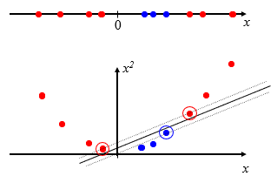
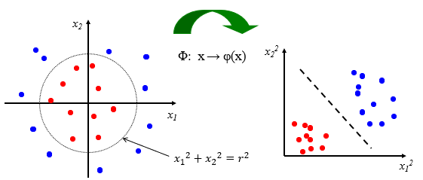
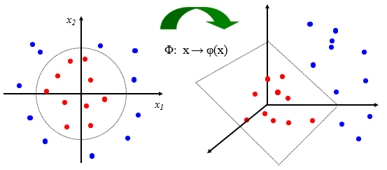
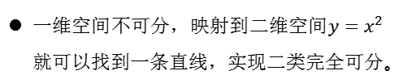
机器学习的常用方法
线性不可分SVM-特征空间映射
一维空间不可分，映射到二维空间$y=x^{2}$就可以找到一条直线，实现二类完全可分。
二维空间不可分，变换一下坐标空间，也能实现线性可分。
二维空间不可分，映射到三维空间，同样可以找打一个超平面实现在三维空间的线性可分。

Slide 17
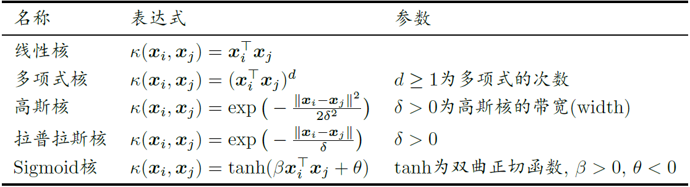
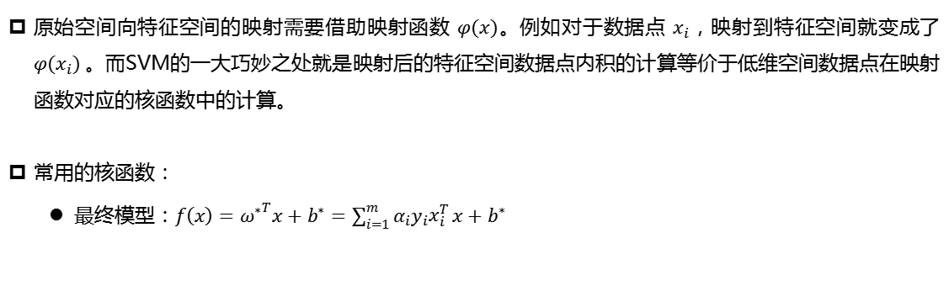
机器学习的常用方法
线性不可分SVM-核函数
原始空间向特征空间的映射需要借助映射函数 $φ(x)$。例如对于数据点 $x_{i}$，映射到特征空间就变成了$φ(x_{i})$。而SVM的一大巧妙之处就是映射后的特征空间数据点内积的计算等价于低维空间数据点在映射函数对应的核函数中的计算。
常用的核函数：
最终模型：$f\left(x\right)={ω^{∗}}^{T}x+b^{∗}=\sum_{i=1}^{m}{α_{i}y_{i}x_{i}^{T}}x+b^{∗}$

Slide 18
目录
01
分类的定义
贝叶斯分类定义
目 录
02
朴素贝叶斯
贝叶斯分类器的基础
CONTENTS
朴素贝叶斯分类器
引子
03
SVM
SVM基本概念
线性SVM与非线性SVM
04
代码实践

Slide 19
谢谢观看

